Slide 1
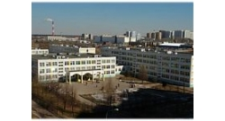


Отчет о работе комитета первичной профсоюзной организации
ГБОУ Школа № 1596
Председатель ППО
Байбородова Кристина Викторовна
2021 год

Slide 2
Количество Членов профсоюза на 31.12.2021
Приречная улица д.1
Приречная улица д.3
Родниковая улица д.20 корпус 1
Приречная улица д.5 корпус 1
Приречная улица д.7 корпус 1
Приречная улица д. 9 корпус 1
Приречная улица д.9
Родниковая улица д. 16 корпус 1
Родниковая улица д. 10 корпус 1
344 человека

Slide 3
Динамика роста профсоюзного членства

Slide 4
Профсоюзное членство
Работники
Ветераны Труда
Молодые педагоги
Педагогические работники
85,6 % на начало 2022 года

Slide 5
Основные задачи на 2021год:
Повышение мотивации к вступлению в профсоюз, участию в его деятельности;
Применение новых форм работы ППО в условиях пандемии;
Развитие гласности и открытости деятельности ППО

Slide 6

Электронный учет членов профсоюза
С 2019 года ведется электронный учет в 1С.
Формирование базы для электронных профсоюзных билетов

Slide 7
Организационная работа
Урегулирование финансирования бюджета первичной профсоюзной организации ГБОУ «Школа № 1596»
Участие в селекторных совещания «Профсоюзный час»
Участие в конкурсах Территориальной профсоюзной организации и Московского городского профсоюза образования
Привлечение молодых педагогов
Участие в профсоюзных мероприятиях
Выделение материальной поддержки членам первичной профсоюзной организации
Производственная работа

Slide 8
Производственная работа
Коллективный договор
Участие в разработке локальных актов
Аттестация педагогов
Участие в заседаниях Управленческого совета
Охрана труда

Slide 9
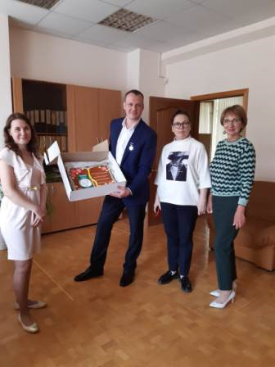

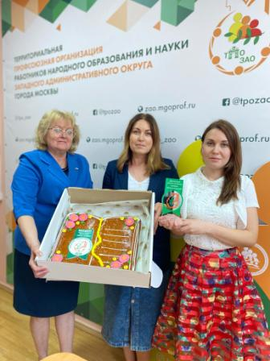
Территория социального партнерства.
Знак «Территория социального партнерства» присвоен ГБОУ Школа№1596 постановлением Президиума Комитета Московской городской организации Профсоюза №3 от 26.04.2021 года .

Slide 10
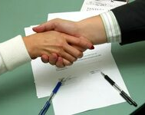
Коллективный договор
В 2020 году велись переговоры с работодателем, в результате которых были приняты и зарегистрированы Департаментом труда и социальной защиты населения ( № 1125 от 29.12.2020), изменения в Коллективный договор и продление КД по 31.12.2023

Slide 11
Охрана труда.
Совместно с уполномоченным по охране труда профкома велась работа:
по согласованию инструкций по охране труда;
по проверке (обследованию) спортивной материально-технической базы образовательной организации на соответствие требованиям безопасности образовательного процесса;
по прохождению курсов учебы по охране труда.
В истекшем году не было зафиксировано ни одного несчастного случая в комплексе.

Slide 12
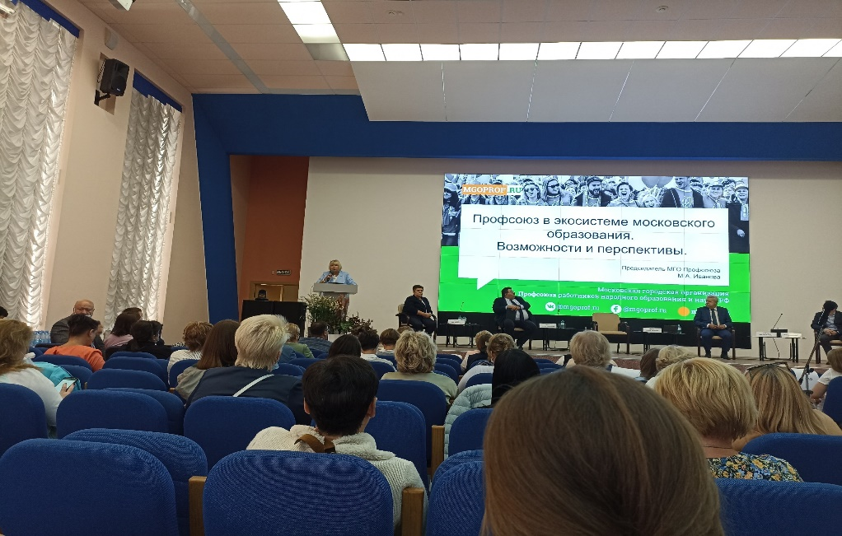
Участие в районных и городских мероприятиях профсоюза:
1. Панельная дискуссия: «Профсоюз в экосистеме московского образования. Возможности и перспективы»;

Slide 13
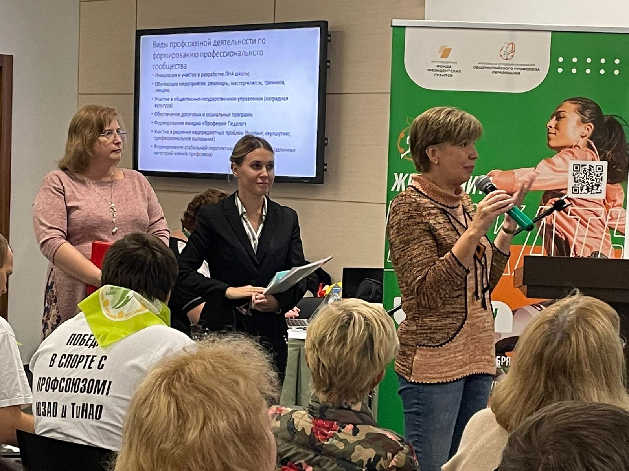
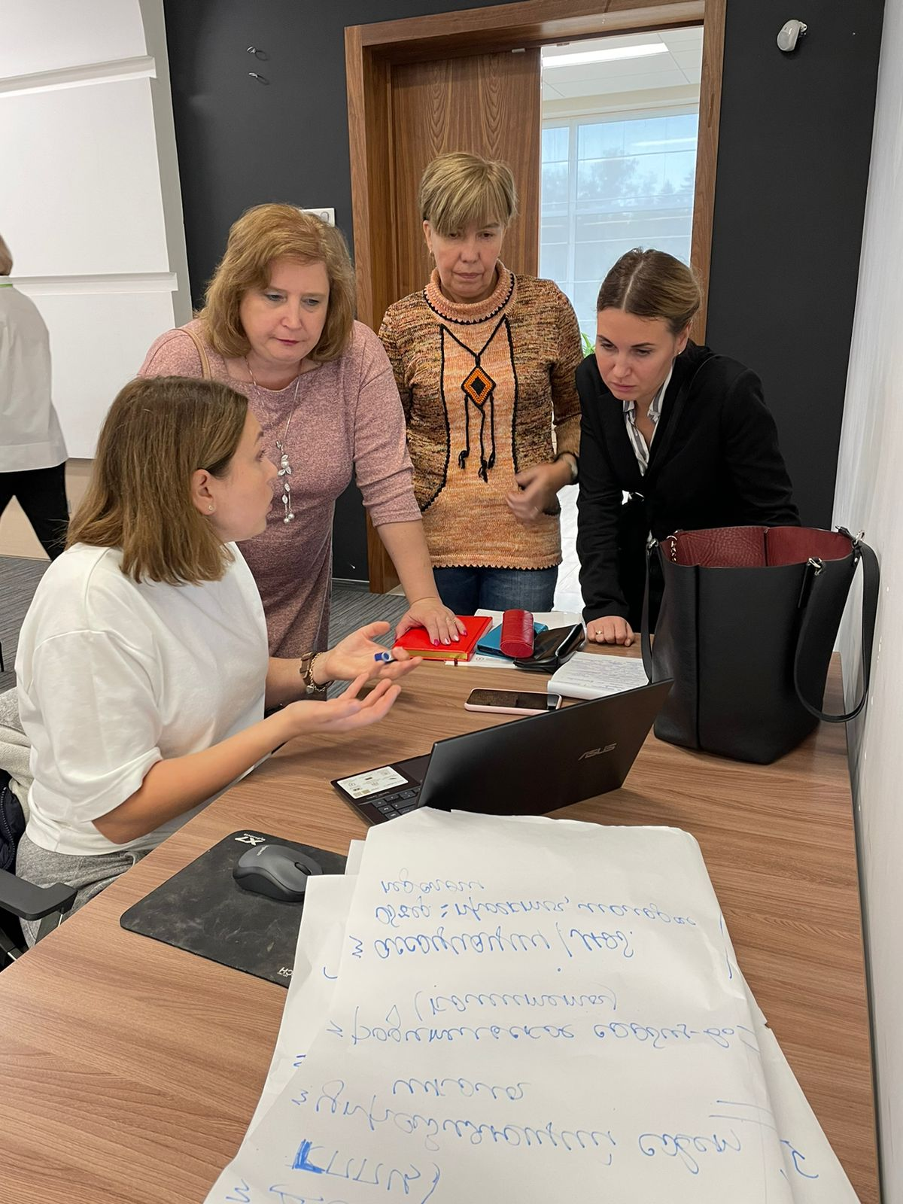
2. Семинар: «Профсоюз – вектор развития»;

Slide 14
3. Активное участие в фотоконкурсе, организованном Территориальной профсоюзной организацией ЗАО «Педагог.Моменты – 2021»;
4.Активное участие в конкурсе, организованном Территориальной профсоюзной организацией «Напиши письмо Деду Морозу»;
Победителями стали : Климачкова Маргарита Евгеньевна и Рогов Илья Евгеньевич. Участники : Истратова А.Н, Ушкин К.А., Козырева Е.А., Надейкина В.В., Ковалева Л.С., Ковалева Т.Н., Огурцова Л.И.
5. Активное участие в онлайн чемпионате МГО Общероссийского профсоюза образования при поддержке Фонда президентских грантов и платформы Russia Running «Жить. Учить.Бежать»;
6. Активное участие в проведении профсоюзных уроков;
7.Участие в соревнованиях спортивных семей «Всей семьей за здоровьем» среди членских организаций МФП.

Slide 15
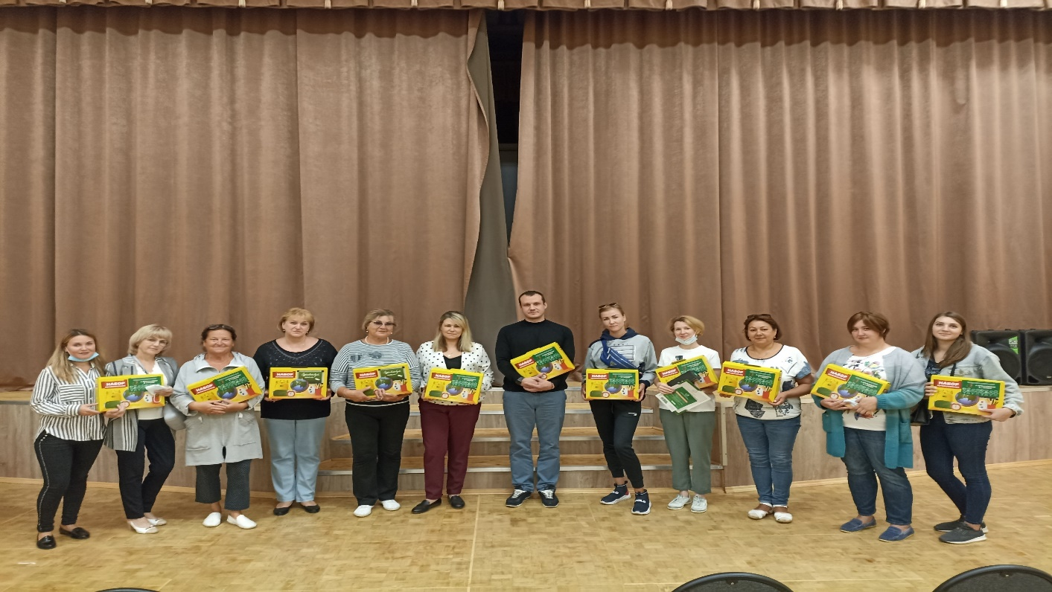
Программы социальной поддержки
Акция МГО Профсоюза «Первый класс с профсоюзом» (подарки для первоклассников – детей и внуков членов профсоюза)
Акция МГО Профсоюза «Выпускники»

Slide 16
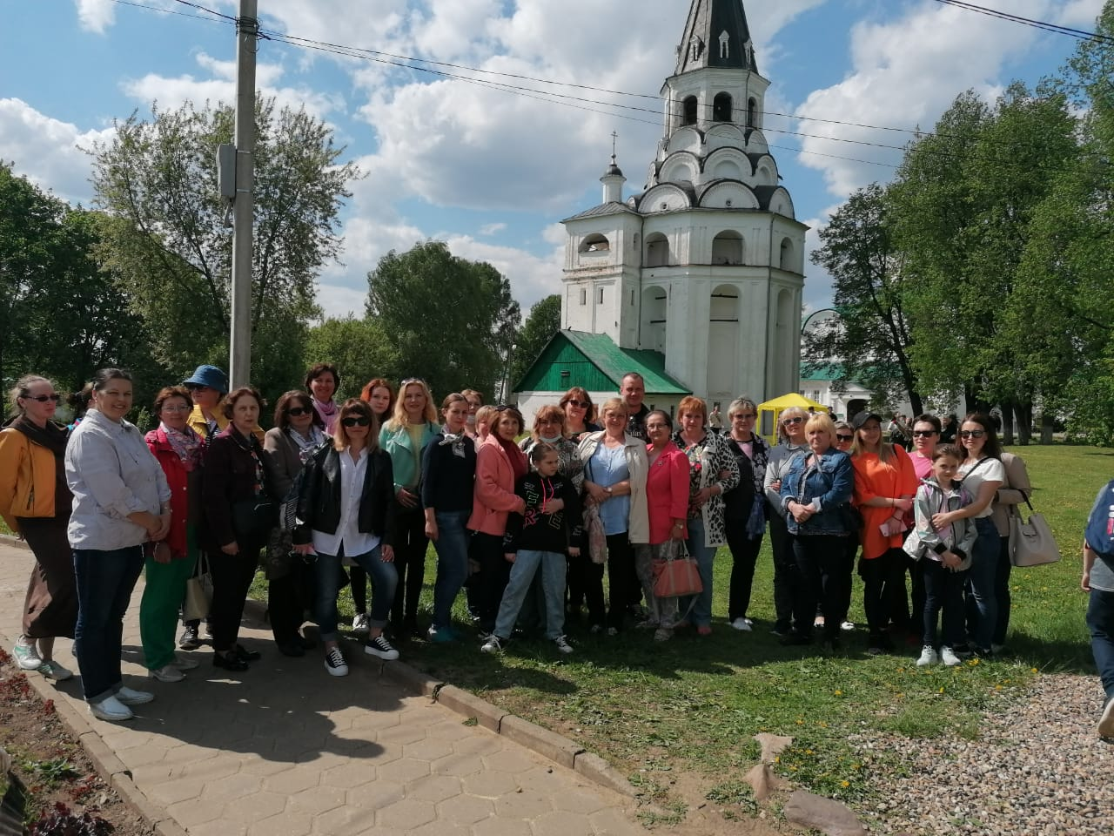
Оздоровление и отдых членов профсоюза и их семей
Путевки весна-осень ;
Санатории и пансионаты по программам «Мать и дитя», «Отдых с членом семьи» и др.;
Тур выходного дня;
Экскурсия в Александров;
Театральные билеты.

Slide 17
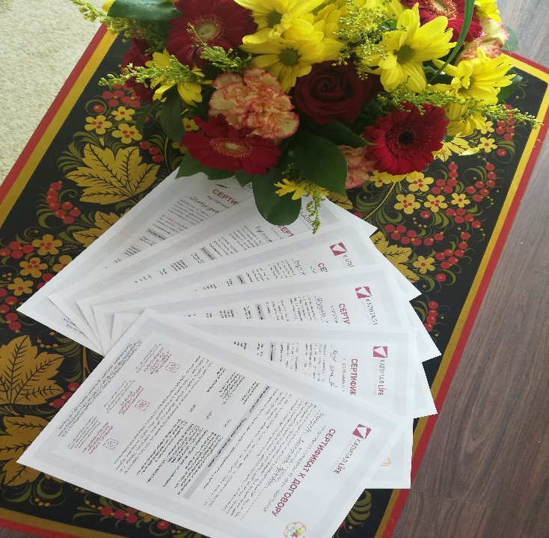
Страхование членов профсоюза.
В этом году страховая компания ООО «Капитал
Лайф» совместно с Территориальной
организацией ЗАО застраховали всех желающих членов профсоюза на сумму 100 000 руб . от несчастных случаев.
Также приняли участие в «Телемедицине» пять членов профсоюза нашего комплекса.
Три члена профсоюза приняли участие в ДМС среди сети поликлиник «Семейный доктор».

Slide 18
Материальная помощь
Юбилейная дата
Смерть близкого родственника
Рождение ребенка
Расходы на платное лечение
Выплаты согласно положению, утвержденному Территориальной профсоюзной организацией ЗАО

Slide 19
Расходы в 2020г.
Составили 1 569 965 руб.
Статья расходов | Сумма (руб.)
Материальная помощь | 342 000
Мероприятия (23 февраля, 8 марта, Экскурсия, 9 мая) | 391 897
Путевки лето | 27 000
Путевки весна-осень | 7000
Тур выходного дня | 70 360
Страхование (Телемедицина) | 2700
Театр, мюзикл, спектакль | 119 088
Новогодняя кампания | 479 560
Премия ППО и др. | 130 360

Slide 20
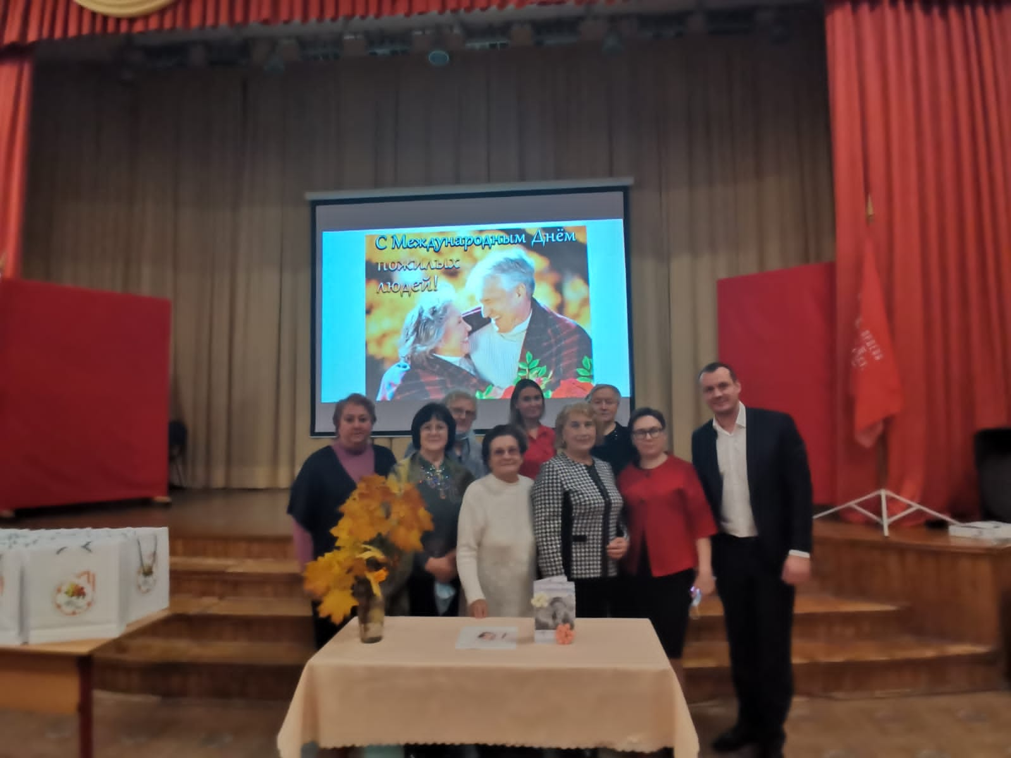
Работа с ветеранами педагогического труда.
Поздравление ветеранов с «Днем Пожилого человека»; «Новым годом», «Днем Победы».
Оказание материальной помощи.

Slide 21

Дорогие коллеги!
Время неумолимо. Оно летит так быстро, что, кажется, не успел повернуть листок календаря, а год уже закончился.
Наверное, это оттого, что у нас много идей и дел. Все они направлены на то, чтобы наша Первичная Профсоюзная организация стала сильнее и эффективнее, а каждый член профсоюза - более защищенным, испытывающим удовлетворение от нашей работы.
В 2021 году нам многое удавалось и мы сохранили движение вперед.
2022 год ставит новые задачи. Искать пути их решения мы будем вместе, конструируя свое будущее исходя из интересов членов профсоюза.

